Slide 1



Slide 2


一例肝移植术后混合感染屎肠球病例

Slide 3

● 病例简介
摘要
1.独特性：一例肝移植术后混合感染屎肠球病例
2.背景：患者肝移植术后腹腔 肺部感染 多重耐药菌屎肠球 肝肾功能损伤 既往使用万古 利奈效果不佳

Slide 4
● 患者基础信息
1.人口学信息：45岁 男 湖南娄底
2.主诉：腹胀，乏力1月余，12月22号进行肝移植手术，肝移植术后7日余，伤口恢复欠佳
3.既往史：肝炎史20余年，否认结核史，否认疟疾史、，否认高血压零，否认心脏病史，香认糖尿病史，否认脑血管病史，香认精神病史，手术（2019年行胆囊切除术），否认外伤史，输血虫，否认食物、药物过敏岁，预防接种史不谨，有新冠疫苗接种，流感疫苗接种史

Slide 5
● 入院后检查
1.体格检查：
体温：36.5°C，脉搏：80次/分，呼吸：20次/分，血压：136/68mmHg
发育正常，营养良好，肝病面容，神志嗜睡，精神较差，被动体位，查体不合作，问答部切题，全身皮肤黏膜可见黄染，未见出血点，全身浅表淋巴结未触及肿大。头颅无畸形、双眼险无浮肿，双眼天外突，结膜无充血及水肿，巩膜有黄染，角膜透明，眼球活动自如，双侧瞳孔等大等圆，对光反应灵敏。耳廓无畸形，外耳道无溢脓，乳突无压痛。外鼻无畸形，鼻通气良好，秀鼻翼煽动，副鼻窦区无压痛。口唇无发绀，口腔粘膜无出血点，伸舌居虫，无震颤，咽部无充血，扁桃体无肿大，无脓性分泌物。颈软无抵抗，无颈静脉怒张，肝颈静脉回流征阴性，甲状腺无肿大，天血管杂音，气管居中，胸廓无畸形，双侧呼吸活动对称，双侧语颤对称，语颤无增强，或减弱，双肺叩诊清音，双肺呼吸音清晰，未闻及干湿性啰音和胸膜摩擦音。心前区天隆起，心尖搏动位于第五肋间左锁骨中线0.5cm，未触及震颤，心界无扩大，心率80次/分，律齐，心音无明显增强和减弱，各瓣膜听诊区未闻及病理性杂音。腹部查体见专科情况，脊柱、四肢无畸形，活动自如，关节无红肿，无杵状指（趾），双下肢无浮肿。四肢肌力、肌张力正常。腹壁反射正，肱二头肌反射、肱三头肌！膝腱反射、跟腱反射正常，巴氏征阴性，克氏征阴性，布氏征阴性，肛门、外生殖器未见异常。
2.辅助检查：
2025-12-20床旁心电图诊断意见：窦性心律不完全性右束支阻滞多导联T波改变QT间期延长。
2025-12-20本院【肝功能】前白蛋白 57.4mg/L+，谷丙转氨酶78.6U/L1，谷草转氨酶
96.7U/L1，总蛋白 56.8g/L+，白蛋白35.5g/L、，总胆红素694.2u mol/L1，直接胆红素
359.8umol/L1，总胆汁酸150.6u mol/L1
【凝血功能】凝血酶原时间 28.5s1，国际标准化比值2.68个，活化部分凝血活酶时间55.4s1，APTT-比值1.631，纤维蛋白原浓度1.6g/L+，凝血酶时间 19.2s，凝血酶原时间百分活性度 27.0%4，凝血酶原时间比值2.131，
【电解质】血清碳酸氢盐测定 21.1mmol/L+，阴离子间隙 23.9mmol/L1，磷0.39mmol/L，

Slide 6
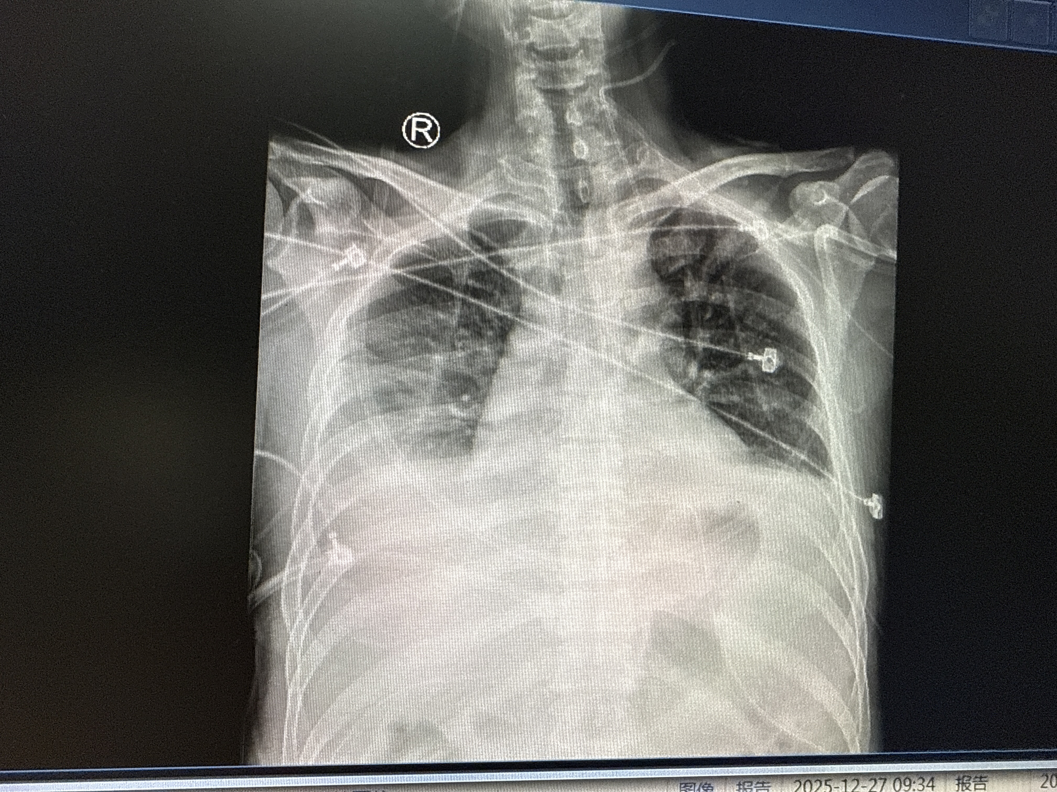
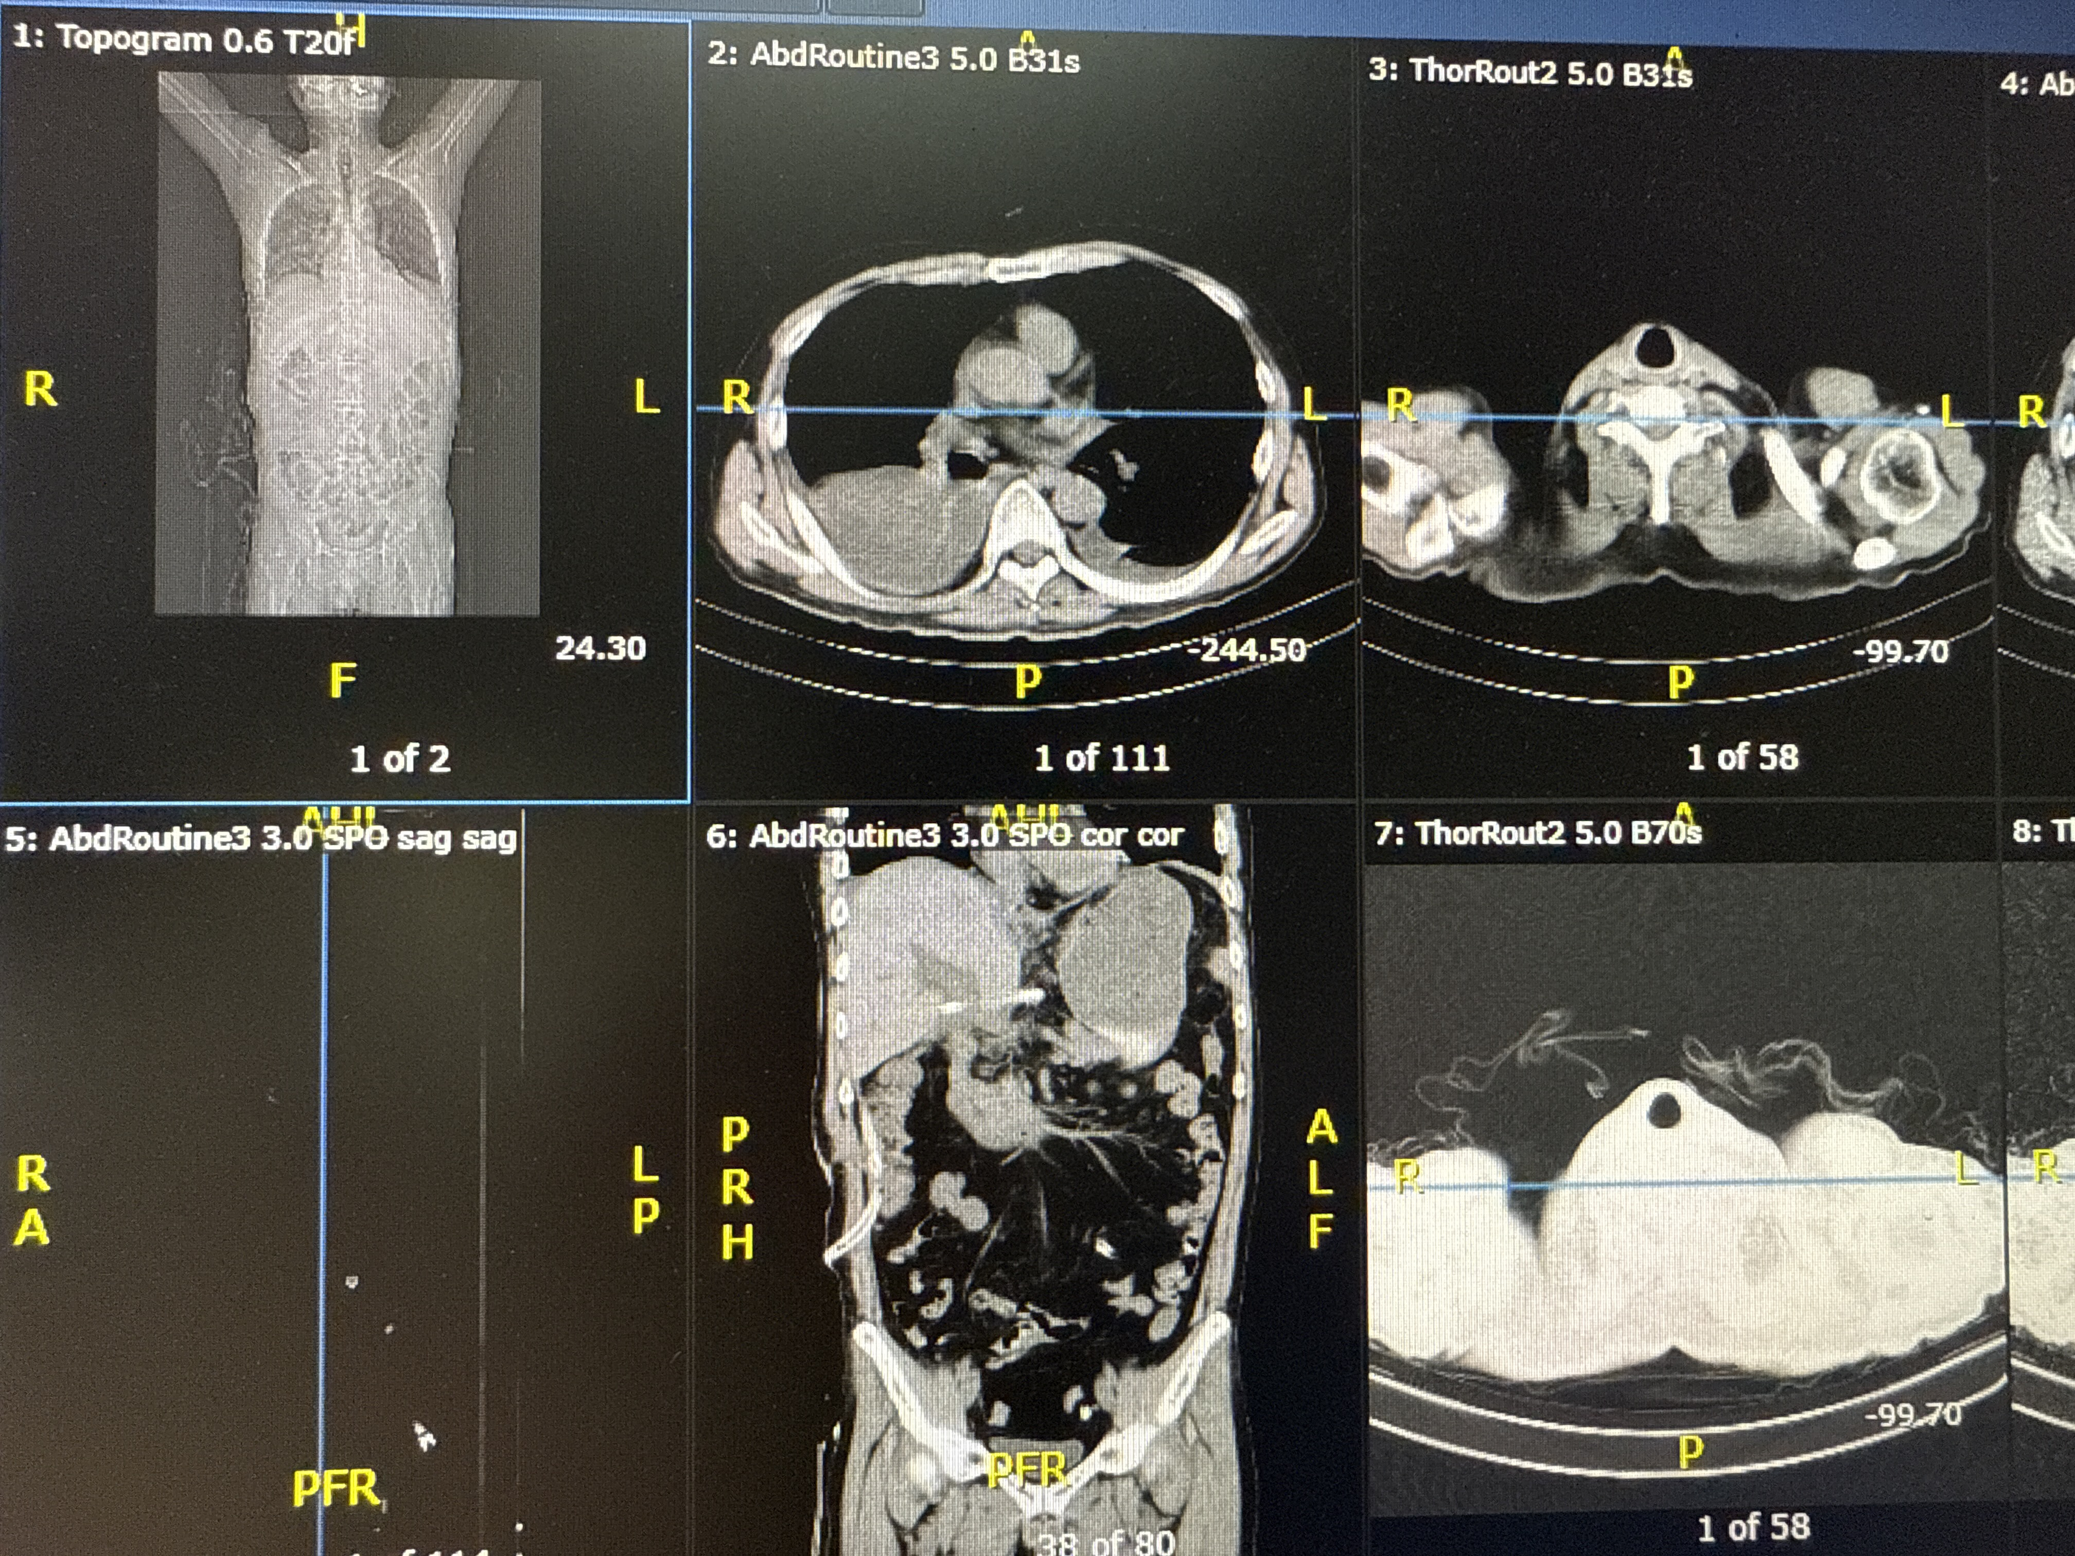
● 入院后检查
3.影像学检查：

Slide 7
● 诊断评估
诊断评估
1.初步诊断：1、慢加急性肝衰竭
2、肝性脑病
3、慢性乙型病毒性肝炎
4、肝硬化失代偿期
5、胸腔积液
6、胆囊术后
7、脾大
8、脾功能亢迸
9、腹腔积液
10、肺部感染
2.诊断依据：三、诊断依据：
主诉：腹胀，乏力1月余。
体征：神情嗜睡，全身皮肤黏膜可见明显黄染，手肘腹股沟区可见大片淤青，腹部膨隆，未见腹
3.鉴别诊断：诊断明确，无需鉴别

Slide 8
● 治疗过程
1.药物：. 患者为肝移植术后，病情危重于8：：00下病危，入我科ICU行重症监护，暂子以呼吸机辅助通气，密观患者生命体征及腹腔引流量，记24小时出入水量；12月22号予以美罗培南500mg Q12h+多黏菌素E甲磺酸钠［正大天晴］［150mg*1］150mgQ12h静滴（供体感染铜绿假单胞菌，仅对多黏菌素敏感，故加用此药物。）+米卡芬净钠［上海天伟］［50mg*1］ 50mg QD+替考拉宁［浙江海正］［200mg*1］200mg Q12h抗感染；3. 予以降门脉压、护肝、护胃、营养支持等对症支持治疗。」
2.手术：12月22号

Slide 9
● 治疗过程
3.微生物/病理结果：腹水培养多重耐药菌屎肠球
4.方案调整：12月26号-1月8日调整为依拉，之前方案感染控制不佳
5.指标追踪：血细胞分析】血红蛋白94g/L，，红细胞计数 2.77*1022/L+，血小板计数
41*10°/L ，中性粒细胞计数 6.89*10°/L个，【炎症指标】全血CRP65.19mg/L1，白介素
6174.00pg/ml1，降钙素原2.900ng/ml ，【肝功能】前白蛋白 113.0mg/L+，白蛋白
37.8g/L1，总胆红素 123.8umol/L个，直接胆红素88.1u

Slide 10
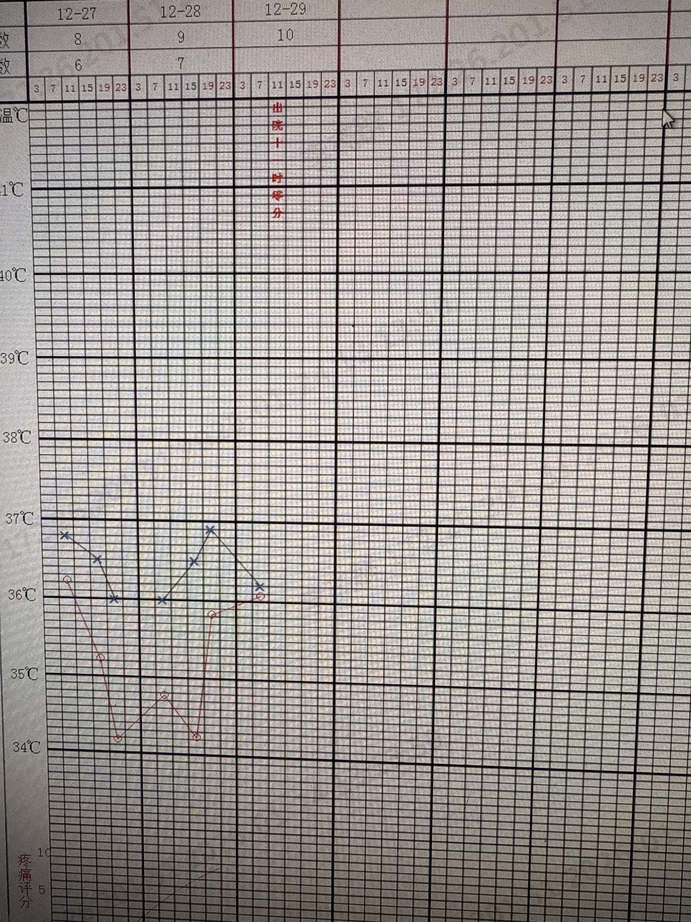
● 治疗过程
3.时间轴记录:(折线图)

Slide 11

● 诊疗体会
1.疗效评价：屎肠球清除，炎症指标恢复正常
2.局限性：暂时没有
3.结论：肝移植术后，混合感染中，加强伤口引流，以及依拉抗菌活性强 ，抗菌谱广

Slide 12
感谢观看
敬请指导

